Slide 1
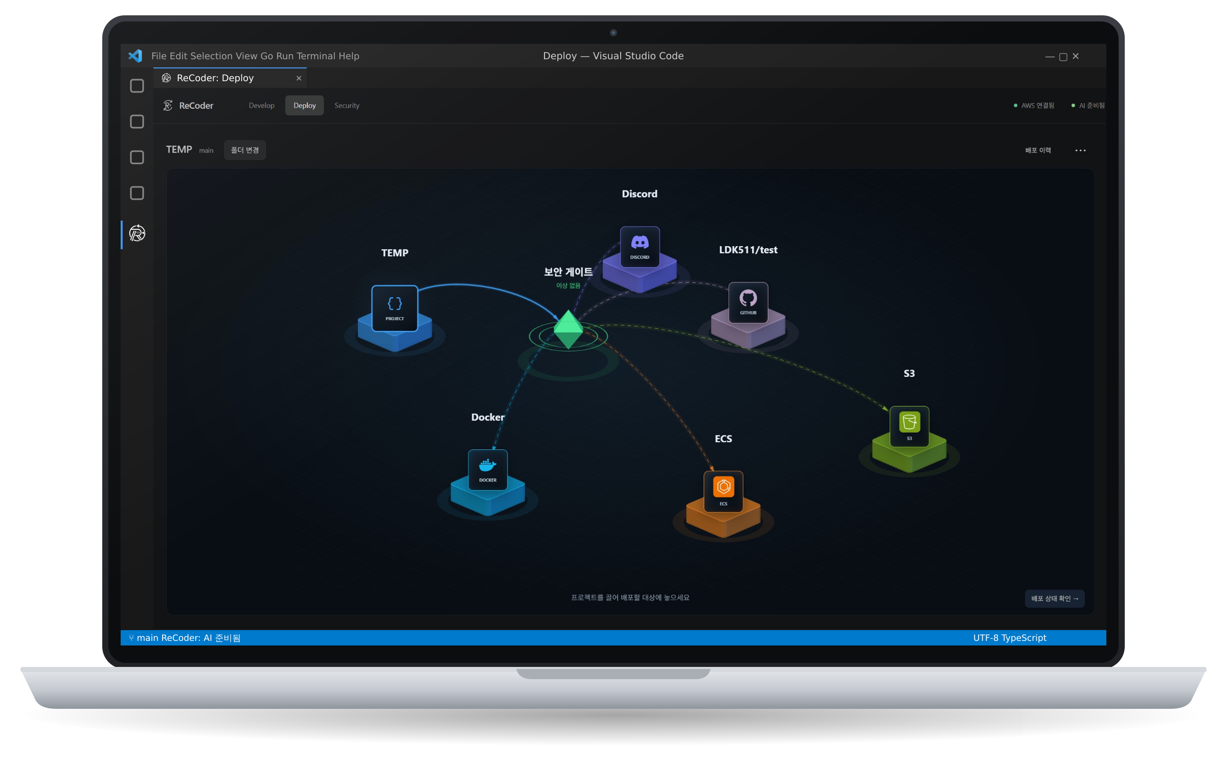


TEAM Chain
컴퓨터소프트웨어공학과 졸업작품
2026.10.13
AI DevOps Agent
코드 생성부터 보안 검사와 배포까지
AI DevOps 에이전트
ReCoder
Visual Studio Code
이동규 · 윤세빈
Notes:
ReCoder는 VS Code 안에서 자연어 요청 → 설계 결정 → AI 개발 → 보안 검사 → 승인 후 배포 → 운영 감시까지 하나로 잇는 AI Ops Agent입니다.
출처: Recoder 설계서.docx v2.0.9 (2026-10-10), ReCoder_브로셔_수정본.docx

Slide 2
목차
01
프로젝트 개요
04
기대 효과
• 배경과 페르소나
• 문제 정의
• 서비스 소개
• 기대 효과
• 실험 결과와 확인된 한계
• 확장 방향
02
기능별 심층 분석
05
팀 소개
• 시스템 아키텍처
• 개발·보안·배포와 운영
• AI 파이프라인 설계
• 팀 구성
• 개발 환경
03
데모 시연
• 시연
Notes:
배경과 페르소나, 문제 정의와 서비스 소개에 이어 시스템 아키텍처와 개발·보안·배포 및 운영을 설명합니다. 시연 후 기대 효과, 실제 RAG 실험 결과와 알려진 한계 및 확장 방향, 팀 소개 순서입니다.

Slide 3
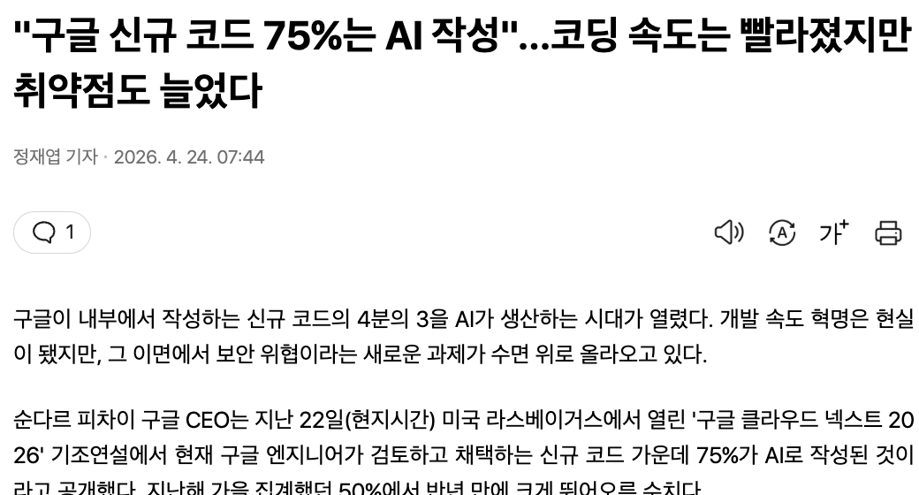
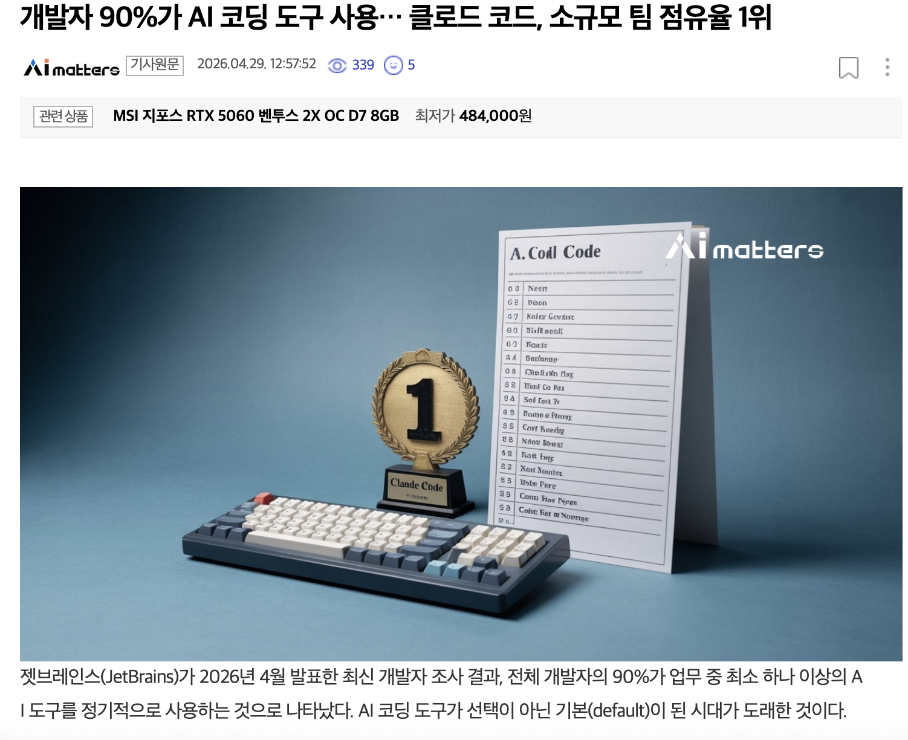
| 배경 : 바이브 코딩의 확산
01 프로젝트 개요
AI 코딩은 이제 선택이 아니라 기본이 되었습니다
테크42 · 2026.04.24 (구글 클라우드 넥스트 2026)
다나와 AI matters · 2026.04.29 (JetBrains 개발자 조사)
Notes:
바이브 코딩은 이미 일상이 됐습니다. 구글은 엔지니어가 검토·채택하는 신규 코드의 75%가 AI로 작성된다고 밝혔고(구글 클라우드 넥스트 2026), JetBrains 조사에서는 개발자의 90%가 업무에 AI 도구를 정기적으로 쓰고 있습니다. AI 코딩 도구는 선택이 아니라 기본이 됐습니다.
기사 화면: 기말발표 자료의 캡처, 빨간 밑줄은 발표용 표시
출처: v.daum.net/v/20260424074412149 (테크42) ; dpg.danawa.com/news/view?boardSeq=60&listSeq=6003754

Slide 4
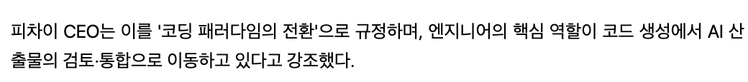



| 배경 : 코드는 AI가, 결과 책임은 사람이
01 프로젝트 개요
코드를 쓰는 일은 AI로 넘어가고, 사람에게는 검토와 책임이 남습니다
테크42 · 2026.04.24 — 순다르 피차이 구글 CEO, 구글 클라우드 넥스트 2026 기조연설
AI가 맡는 일
사람이 맡는 일
코드 생성 · 수정 · 반복 작업
설계 판단 · 결과 검증 · 배포 승인 · 운영 책임
Notes:
피차이 CEO는 이를 '코딩 패러다임의 전환'이라 부르며, 엔지니어의 핵심 역할이 코드 생성에서 AI 산출물의 검토·통합으로 이동하고 있다고 말했습니다. 소프트웨어정책연구소(SPRi, RE-192, 2025.04)도 생성형 AI 시대 개발자의 핵심 역량으로 문제 정의, 시스템 설계, AI 결과물 검증 능력을 꼽았습니다. 코드를 쓰는 일은 AI가 맡지만, 결과를 검증하고 배포하고 책임지는 일은 여전히 사람에게 남습니다.
출처: v.daum.net/v/20260424074412149 (테크42) ; spri.kr/posts/view/23870?code=research

Slide 5


| 페르소나 : 어려움과 요구사항
01 프로젝트 개요
김OO 님
AI로 쇼핑몰 코드는 금방 만들었는데, Docker와 AWS 배포 설정에서 막혔어요.
컴퓨터공학과 4학년
코드에 비밀키가 들어가 있는지, 배포해도 안전한지 확인할 방법이 없어요.
필요한 지원 배포 설정 안내와 보안 검사 결과 확인
이OO 님
보안 점검 도구는 많은데 따로따로라 배포할 때마다 빠뜨리게 돼요.
스타트업 1인 개발자
필요한 지원 배포 흐름에 통합된 자동 점검과 승인
페르소나
*페르소나는 문제 상황을 설명하기 위한 가상 인물입니다.
Notes:
가상의 사용자 두 명으로 문제를 보여줍니다. AI로 코드는 빨리 만들었지만 Docker와 AWS 배포 설정에서 막히고, 배포해도 안전한지 확인할 방법이 없습니다. 보안 점검 도구는 있어도 따로따로라 매번 빠뜨립니다.

Slide 6
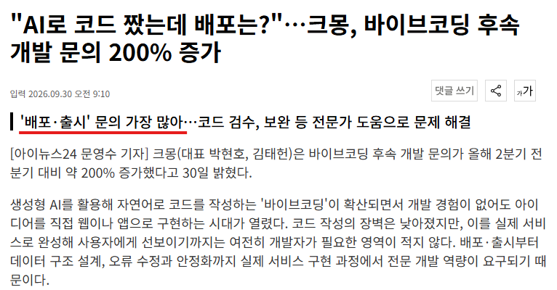
| 문제 정의 : 만든 다음이 막힌다
01 프로젝트 개요
코드 작성의 장벽은 낮아졌지만, 실제 서비스로 완성하는 단계에서 막힌다
아이뉴스24 · 2026.09.30 (크몽 발표)
Notes:
실제 시장에서도 같은 현상이 나타납니다. 프리랜서 플랫폼 크몽에 따르면 바이브코딩 후속 개발 문의가 올해 2분기 전분기 대비 약 200%, 지난해 4분기 대비 반년 만에 약 550% 늘었습니다. 전문가 도움을 가장 많이 찾는 단계는 배포·출시였고, 이어 데이터베이스 구조, 버그 수정·안정화 순이었습니다. 의뢰는 전체 재개발보다 기존 코드의 검수·보완 요청이 많았습니다. 코드는 AI로 만들 수 있게 됐지만, 배포와 운영이 새 병목입니다.
출처: 아이뉴스24 2026.09.30 m.inews24.com/v/2010218 ; 테크월드 2026.10.01 epnc.co.kr/news/articleView.html?idxno=407590 (크몽 발표 자료)
기사 화면: 발표자가 직접 캡처 (빨간 밑줄 포함)

Slide 7
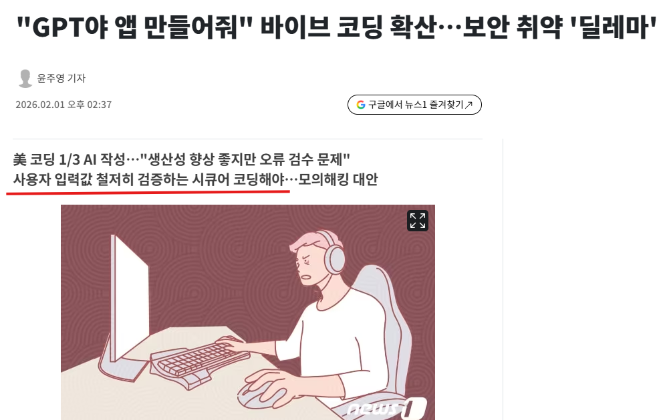
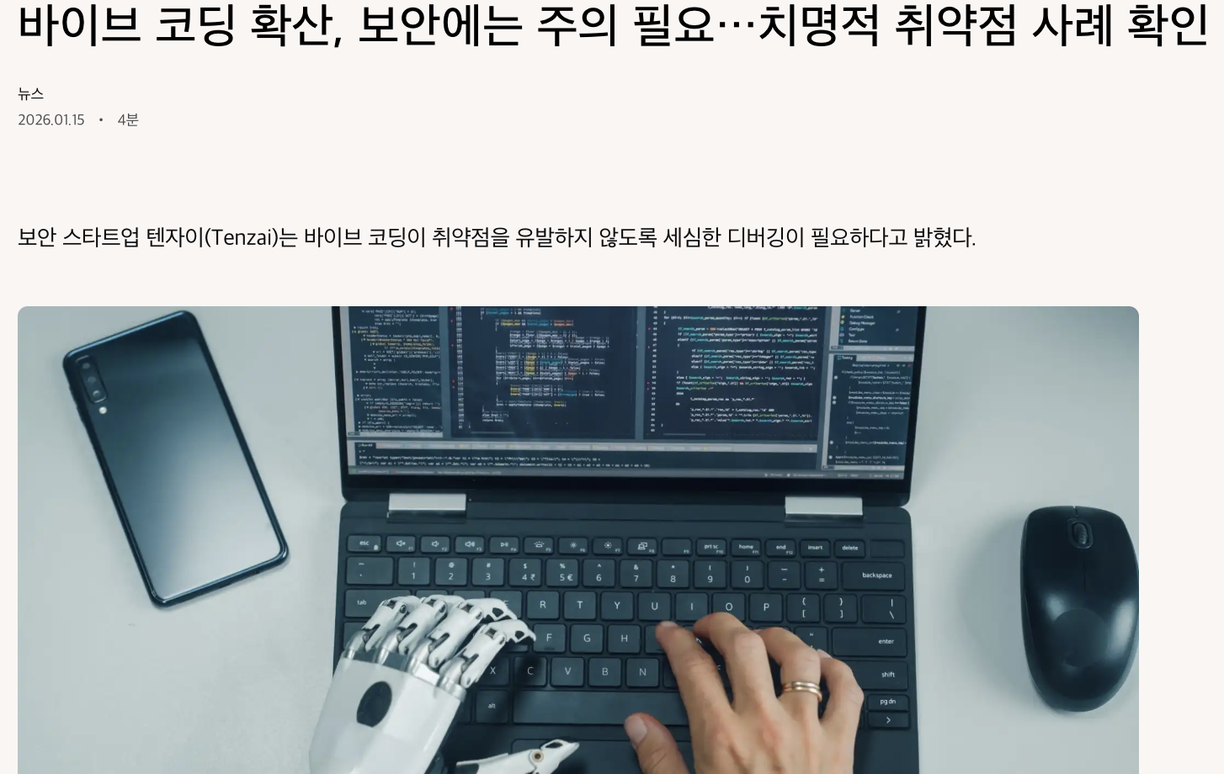
| 문제 정의 : AI 코드의 보안 위험
01 프로젝트 개요
빠르게 만든 코드일수록, 생성 이후의 검증 없이는 위험하다
·운영
뉴스1 · 2026.02.01
CIO Korea · 2026.01.15 (Tenzai 평가)
오류 검수와 시큐어 코딩이 필요하다
바이브 코딩 앱에서 치명적 취약점 확인
Notes:
그 공백에서 가장 먼저 드러나는 문제가 보안입니다. 뉴스1은 미국 코드의 1/3을 AI가 작성하는 상황에서 오류 검수가 문제이며, 사용자 입력값을 철저히 검증하는 시큐어 코딩이 필요하다고 보도했습니다. CIO Korea가 소개한 Tenzai 평가에서는 AI 코딩 도구 5종으로 만든 앱 15개에서 취약점 69개, 치명적 6개가 나왔습니다. 69개는 이 평가의 결과이며 전체 AI 코드의 취약률을 뜻하지 않습니다.
기사 화면: 뉴스1은 발표자가 직접 캡처(빨간 밑줄 포함), CIO는 기말발표 자료의 캡처
출처: news1.kr/it-science/general-it/6057933 ; cio.com/article/4117131/

Slide 8


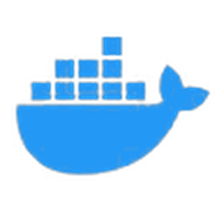



| 문제 정의
01 프로젝트 개요
코드 생성 이후의 검증 · 보안 · 배포를 사람이 직접 이어 붙여야 한다
기존 방식
도구마다 따로
Trivy
Gitleaks
AI 코딩 도구
Dockerfile
보안 도구
클라우드 콘솔
수동 확인
01
02
03
04
05
ReCoder
하나로 이어진 흐름
설계 결정
생성 · 빌드 검증
보안 게이트
승인 후 배포
5분 감시
Notes:
기존에는 AI로 코드를 만든 뒤 Dockerfile 작성, 보안 도구 실행, 클라우드 설정, 배포 후 확인을 사람이 도구마다 따로 이어 붙여야 했습니다. 각 연결 지점에서 설정 실수와 점검 누락이 생깁니다. ReCoder는 이 과정을 VS Code 안의 한 흐름으로 묶고, 각 단계에 검증과 승인을 넣었습니다.
근거: 보안뉴스 기고 2025.12.9(시크릿 관리·배포 전 보안 검증·최소 권한 권고), Recoder 설계서.docx 1.1

Slide 9



| 서비스 소개
01 프로젝트 개요
ReCoder in VS Code
AI-DLC 설계 결정
보안 게이트
요청을 분석해 설계 카드 5~8장을
제시하고, 선택을 ADR로 기록
Dockerfile·시크릿·이미지 검사,
이상 시 빨간불로 배포 차단
AI Village 병렬 개발
Drag & Drop 배포
설계 1·개발 6·검토 1 에이전트가
의존 순서대로 파일 생성
GitHub·Docker·ECS·S3에 끌어
놓아 배포, Health Check 확인
모든 파일 적용 · 배포 · 롤백은 사용자 승인 후에만 실행
Notes:
VS Code 확장은 Develop, Deploy, Security 세 탭으로 구성됩니다. 네 가지 핵심 기능과 승인 원칙을 한 장으로 보여줍니다. 화면은 Deploy 탭의 Drag & Drop 배포 화면입니다.
출처: Recoder 설계서.docx v2.0.9, ReCoder_브로셔_수정본.docx

Slide 10
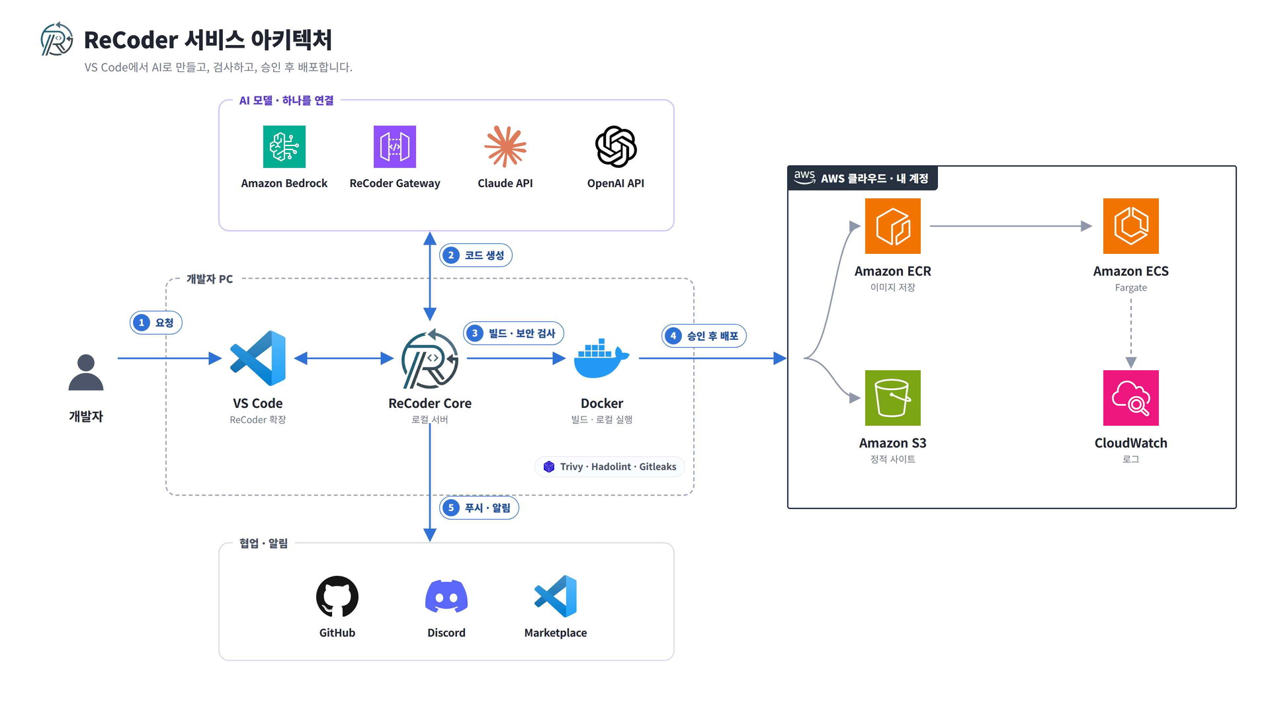
| 시스템 아키텍처
02 기능별 심층 분석
Notes:
ReCoder 서비스 아키텍처입니다. 개발자 PC 안의 VS Code 확장과 로컬 Core가 중심이며, 위로는 AI 모델(Bedrock, ReCoder Gateway, Claude/OpenAI API), 오른쪽으로는 사용자 AWS 계정(ECR, ECS, S3, CloudWatch), 아래로는 GitHub, Discord, Marketplace가 연결됩니다. Core는 127.0.0.1에서만 열립니다.
출처: ReCoder_브로셔_수정본.docx 원본 아키텍처

Slide 11
| 시스템 아키텍처 : 기능 구분
02 기능별 심층 분석
기능 3 · 배포·운영
기능 1 · 개발
기능 2 · 보안
Notes:
아키텍처를 세 영역으로 나눴습니다. 기능 1은 AI 모델을 사용한 설계와 코드 생성, 기능 2는 Docker 빌드와 Trivy·Hadolint·Gitleaks 보안 게이트, 기능 3은 사용자 AWS 계정으로의 배포와 운영입니다. 이후 슬라이드 오른쪽 위의 작은 그림이 지금 설명하는 영역을 표시합니다.

Slide 12

| 시스템 아키텍처 : 로컬 핵심 구성 확대
02 기능별 심층 분석
로컬 핵심 구성
VS Code와 Core
VS Code 확장에서 요청·진행 상태·승인을 관리
로컬 Core가 AI 호출과 검증·배포를 연결
Docker에서 빌드·실행과 보안 검사 수행
Notes:
서비스 아키텍처 원본의 개발자 PC 영역을 확대했습니다. VS Code 확장과 로컬 Core, Docker의 연결을 확인한 뒤 기능 1 개발, 기능 2 보안, 기능 3 배포와 운영 순서로 설명합니다. 원본: 제공된 발표자료의 서비스 아키텍처 이미지.

Slide 13
| 기능 소개 : 개발
02 기능별 심층 분석
기능 1 · 개발
AI 모델 계층
설계 결정 카드와 코드 생성에 AI 모델을 사용
Amazon Bedrock · ReCoder Gateway · Claude API · OpenAI API 중 하나를 연결
학생은 ReCoder Gateway로 키 없이 사용
Notes:
기능 1 영역입니다. 설계 카드 생성과 코드 생성에 쓰는 AI 모델 계층입니다. Bedrock, ReCoder Gateway, Claude API, OpenAI API 중 하나를 연결하며, 학생은 운영자가 올린 ReCoder Gateway를 통해 AWS 키 없이 사용합니다.
출처: ReCoder_브로셔_수정본.docx 서비스 아키텍처, Recoder 설계서.docx

Slide 14
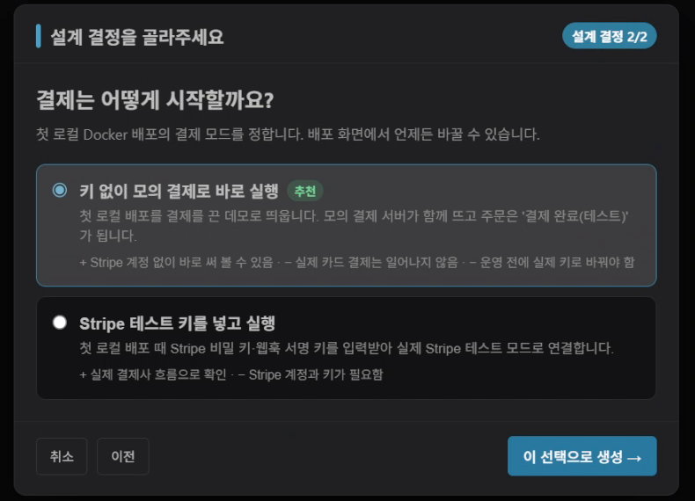
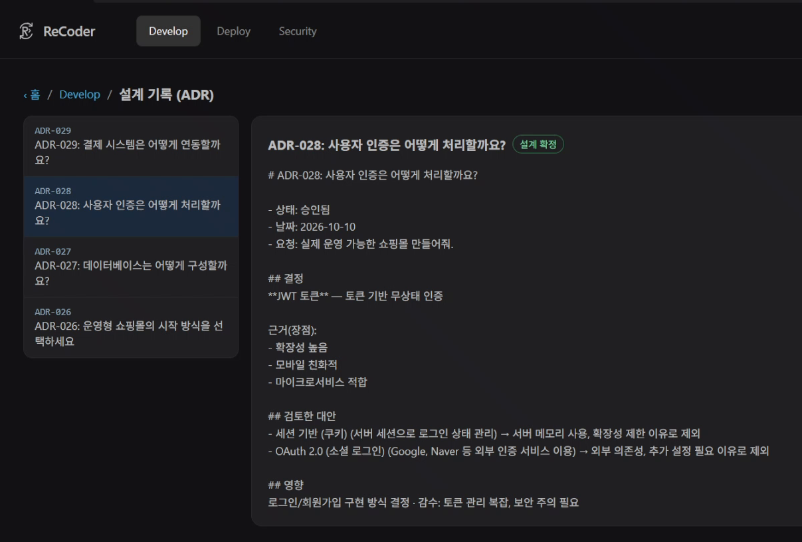
| Step 1. 설계 결정 카드 선택
02 기능별 심층 분석
코드 생성 전에 설계를 고르고 근거를 기록
설계 카드 선택
선택 근거를 ADR로 기록
Notes:
AI-DLC 화면입니다. 결제를 어떻게 시작할지 묻는 카드에서 '키 없이 모의 결제로 바로 실행'이 추천으로 표시됩니다. 설계서는 5~8장 카드와 ADR 문서 기록을 설명합니다. 화면 한 장의 선택지 수를 전체 카드 수로 혼동하지 않습니다.
출처: Recoder 설계서.docx, 브로셔 원본 화면

Slide 15
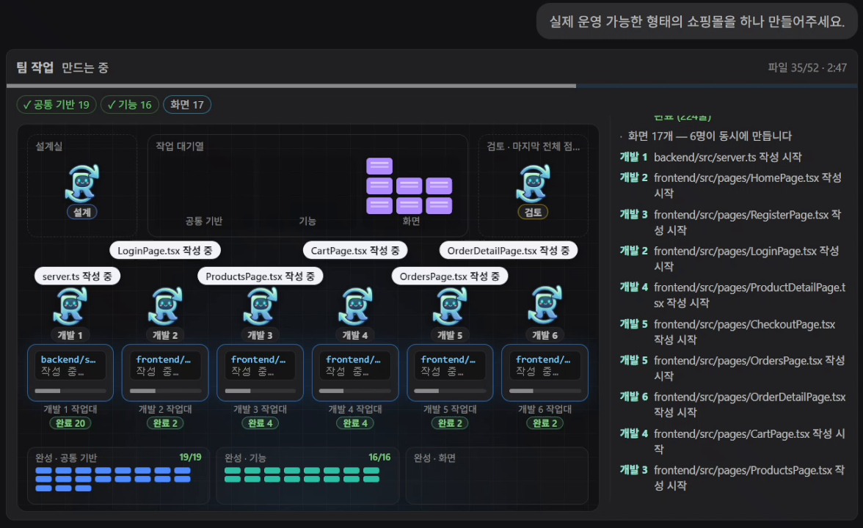
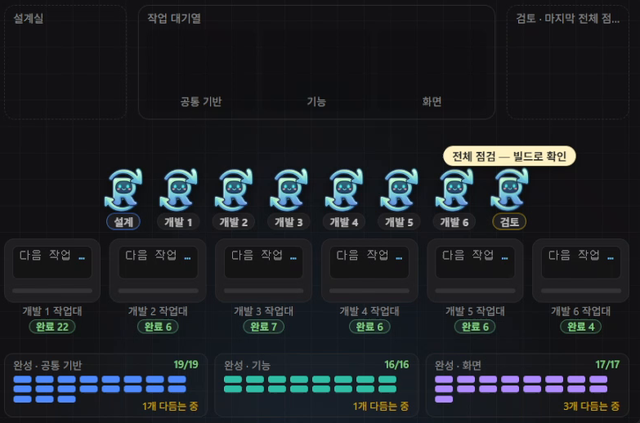
| Step 2. AI Village 병렬 개발
02 기능별 심층 분석
의존 순서에 따라 파일 생성과 검토
최대 8개 역할 분담
Notes:
AI Village 화면입니다. '실제 운영 가능한 형태의 쇼핑몰' 요청에 8개 에이전트가 공통 기반 19, 기능 16, 화면 17개 파일을 만들었습니다. 52개 파일 완성은 제공 사례의 결과이며 일반적인 성능으로 주장하지 않습니다.
출처: ReCoder_브로셔_수정본.docx 원본 화면

Slide 16
| Step 3. AI 파이프라인 설계
02 기능별 심층 분석
원칙 결정적 규칙이 먼저, AI는 나중
생성 직후
모든 생성 파일
생성된 파일
AI Village 생성 결과
결정적 규칙 교정
확실한 문제부터 수정
빌드 · 실행 점검
Docker 빌드 · API 5xx
통과
적용 승인 요청
검증 완료 후 사용자 확인
실패
재빌드
AI 교정
오류 로그 + 관련 코드
배포 실패 시
문서 기반 RAG
규칙 점검
실패 로그 · 관련 파일
공식 문서 검색
BM25 + E5 · RRF 결합
근거 포함 수정안
파일 diff · 출처 단락
사용자 승인
복사본 재검증 통과 후
ECS · IAM · S3 환경 오류는 빌드 통과만으로 승인하지 않고 수동 확인으로 남깁니다. 승인 뒤 재배포는 별도 승인으로 실행합니다.
Notes:
생성 직후에는 결정적 규칙으로 확실한 문제를 먼저 고치고, Docker 빌드와 실행 점검(기동·API 5xx)을 거칩니다. 실패하면 오류 로그와 관련 코드를 AI 교정에 넘기고 다시 빌드합니다.
배포 중 빌드·ECS 실패가 나면 문서 기반 RAG 경로로 넘어갑니다. 규칙으로 처리할 수 있는 오류를 먼저 확인하고, 남은 오류는 BM25와 E5 임베딩 검색을 RRF로 결합해 공식 문서 근거를 찾습니다. 근거 포함 diff를 복사본에서 재검증한 뒤 사용자 승인으로 적용하며, 재배포는 별도 승인입니다. ECS·IAM·S3 환경 오류는 빌드 통과만으로 승인하지 않습니다.
출처: https://github.com/team-chain/Re-Coder/blob/b3c30fd6bbaca89420767f474600e5ee8c63cd42/core/runtime_check.py
https://github.com/team-chain/Re-Coder/blob/b3c30fd6bbaca89420767f474600e5ee8c63cd42/docs/document-grounded-repair.md

Slide 17
| 기능 소개 : 보안
02 기능별 심층 분석
기능 2 · 보안
빌드와 보안 게이트
Docker로 빌드하고 로컬에서 실행
배포 전 Trivy · Hadolint · Gitleaks 검사
막을 문제가 있으면 배포하지 않음
Notes:
기능 2 영역입니다. Core가 Docker로 빌드한 뒤, 배포 전에 Trivy(이미지 취약점), Hadolint(Dockerfile), Gitleaks(비밀값)로 검사합니다. 막을 문제가 있거나 검사를 실행하지 못하면 배포하지 않습니다.
출처: ReCoder_브로셔_수정본.docx 서비스 아키텍처, Recoder 설계서.docx

Slide 18
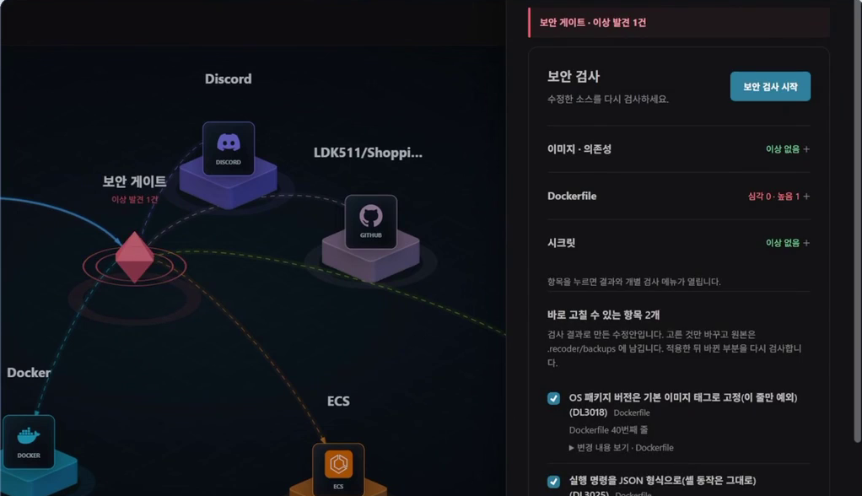
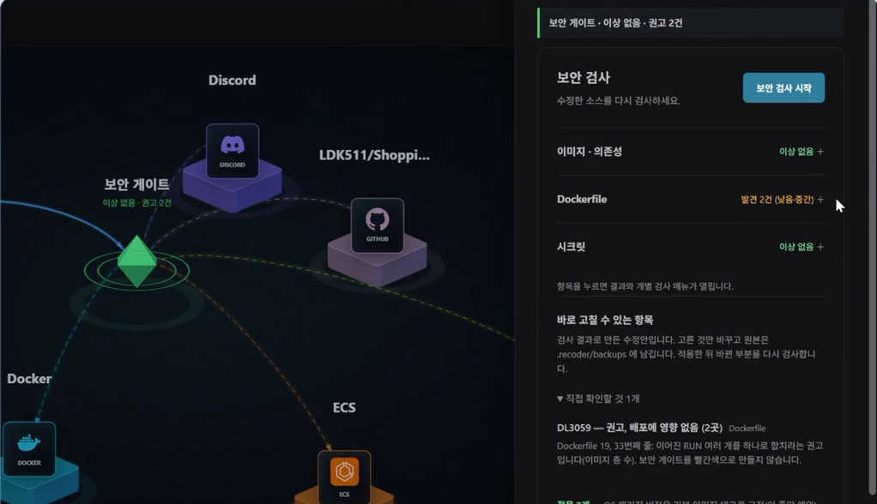
| Step 1. 차단과 수정 후 재검사
02 기능별 심층 분석
차단 항목 발견 시 배포 중단
수정·재검사 후 배포 진행
01
Hadolint · Dockerfile 설정 검사
01
OPA · ECS 배포 정책 확인
02
Gitleaks · 비밀값 노출 검사
02
차단 항목 수정 후 재검사
03
Trivy · 이미지 취약점 검사
03
검사 상태 확인 후 승인·배포
Notes:
왼쪽은 보안 게이트가 Dockerfile에서 높음 1건을 발견해 빨간불로 배포를 막은 화면입니다. 바로 고칠 수 있는 수정안 2개를 제시하고, 적용하면 원본은 백업에 남깁니다. 오른쪽은 수정안 적용 뒤 재검사해 초록불로 바뀐 화면입니다. 통과는 실행한 검사 범위 안의 결과이며, 범위 밖 결함은 별도 기능 테스트와 사람의 검토가 필요합니다.
출처: ReCoder_브로셔_수정본.docx 원본 화면

Slide 19
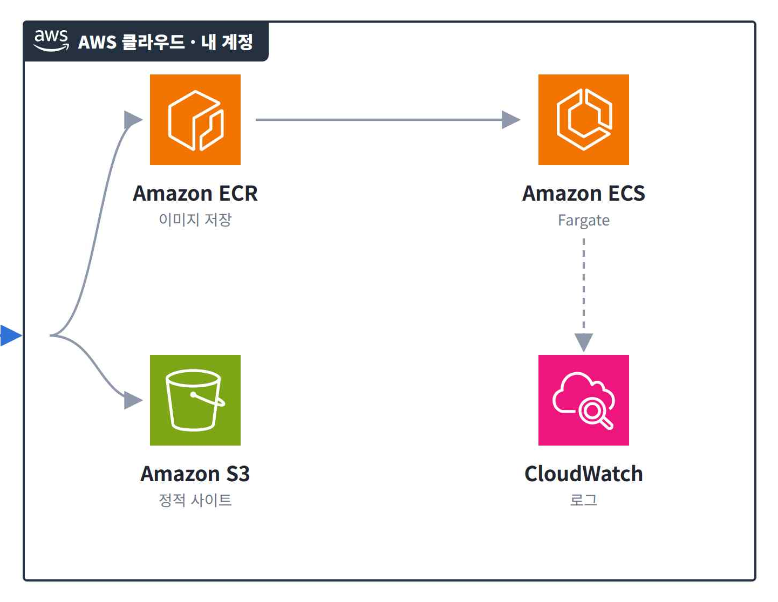
| 기능 소개 : 배포 · 운영
02 기능별 심층 분석
기능 3 · 배포·운영
클라우드 배포 경로
컨테이너: ECR 이미지 저장 후 ECS Fargate 실행
정적 사이트: S3에 빌드 결과 업로드
사용자 AWS 권한으로 실행하고 CloudWatch 로그 확인
Notes:
기능 3 영역입니다. 승인 후 사용자 본인의 AWS 계정으로 배포합니다. 컨테이너 서비스는 ECR에 이미지를 올린 뒤 ECS Fargate로, 정적 사이트는 S3로 배포하고, CloudWatch 로그로 상태를 확인합니다.
출처: ReCoder_브로셔_수정본.docx 서비스 아키텍처, Recoder 설계서.docx

Slide 20
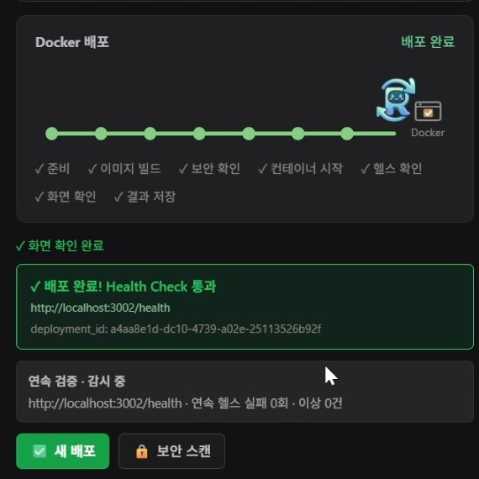
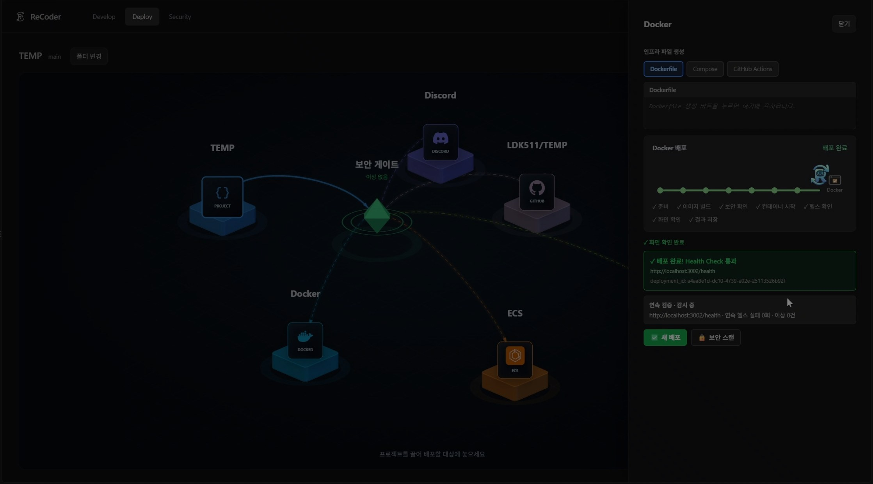
| Step 1. 배포 절차와 실행 검증
02 기능별 심층 분석
배포 대상에 맞춰 실행하고 결과를 검증
배포 완료 · Health Check 통과
Notes:
배포 대상별 경로를 구분합니다. 로컬 Docker는 AWS 키 없이 이미지 빌드와 컨테이너 실행을 수행합니다. AWS 컨테이너 서비스는 ECR과 ECS Fargate, 정적 사이트는 S3를 사용합니다. 보안 게이트와 사용자 승인을 거친 뒤 실행하며 단계별 상태와 Health Check 결과를 표시합니다. 배포 후 연속 검증은 기본 5분입니다.
화면 설명 순서
01 배포 대상 선택 — Docker는 로컬 컨테이너, ECS는 서버 앱, S3는 정적 사이트에 사용
02 검사와 실행 승인 — 보안 검사 결과와 배포 설정을 확인하고 사용자 승인 뒤 실행
03 배포 상태 검증 — 빌드·업로드·기동 단계를 추적하고 Health Check와 접속 결과 확인
04 이상 감지와 복구 — 배포 직후 5분 감시, 실패 시 롤백 제안, 복구도 승인 후 실행
출처: 제공된 발표자료 및 https://github.com/team-chain/Re-Coder/blob/b3c30fd6bbaca89420767f474600e5ee8c63cd42/core/cv/monitor.py

Slide 21



| Step 2. 운영 감시와 승인 기반 롤백
02 기능별 심층 분석
배포 직후 검증과 선택형 상시 감시를 구분합니다
5분
1
2
3
4
5
배포 완료
상태 감시
이상 감지
롤백 제안
사람이 승인
승인 후 실행
배포 직후 5분
헬스·오류 로그 이상
이전 버전 복구 준비
승인 뒤에만 롤백
확장 운영 구성 (선택)
watchdog
CloudWatch
Discord 봇
EC2·ECS 장애 감시 데몬
로그·지표 수집과 이상 확인
알림 · 채팅으로 배포·롤백·점검
Notes:
배포 직후 기본 5분 동안 Health Check·오류 로그·메모리 상태를 관찰합니다. 이상 시 이전 버전 롤백을 제안하며 사용자 승인 뒤 실행합니다. watchdog, CloudWatch, Discord는 선택형 상시 운영 구성입니다. 5분 검증을 장시간 안정성 보장으로 일반화하지 않습니다.
출처: https://github.com/team-chain/Re-Coder/blob/b3c30fd6bbaca89420767f474600e5ee8c63cd42/core/cv/monitor.py
실환경 승인 후 롤백 사례: https://github.com/team-chain/Re-Coder/blob/b3c30fd6bbaca89420767f474600e5ee8c63cd42/docs/production-readiness.md

Slide 22
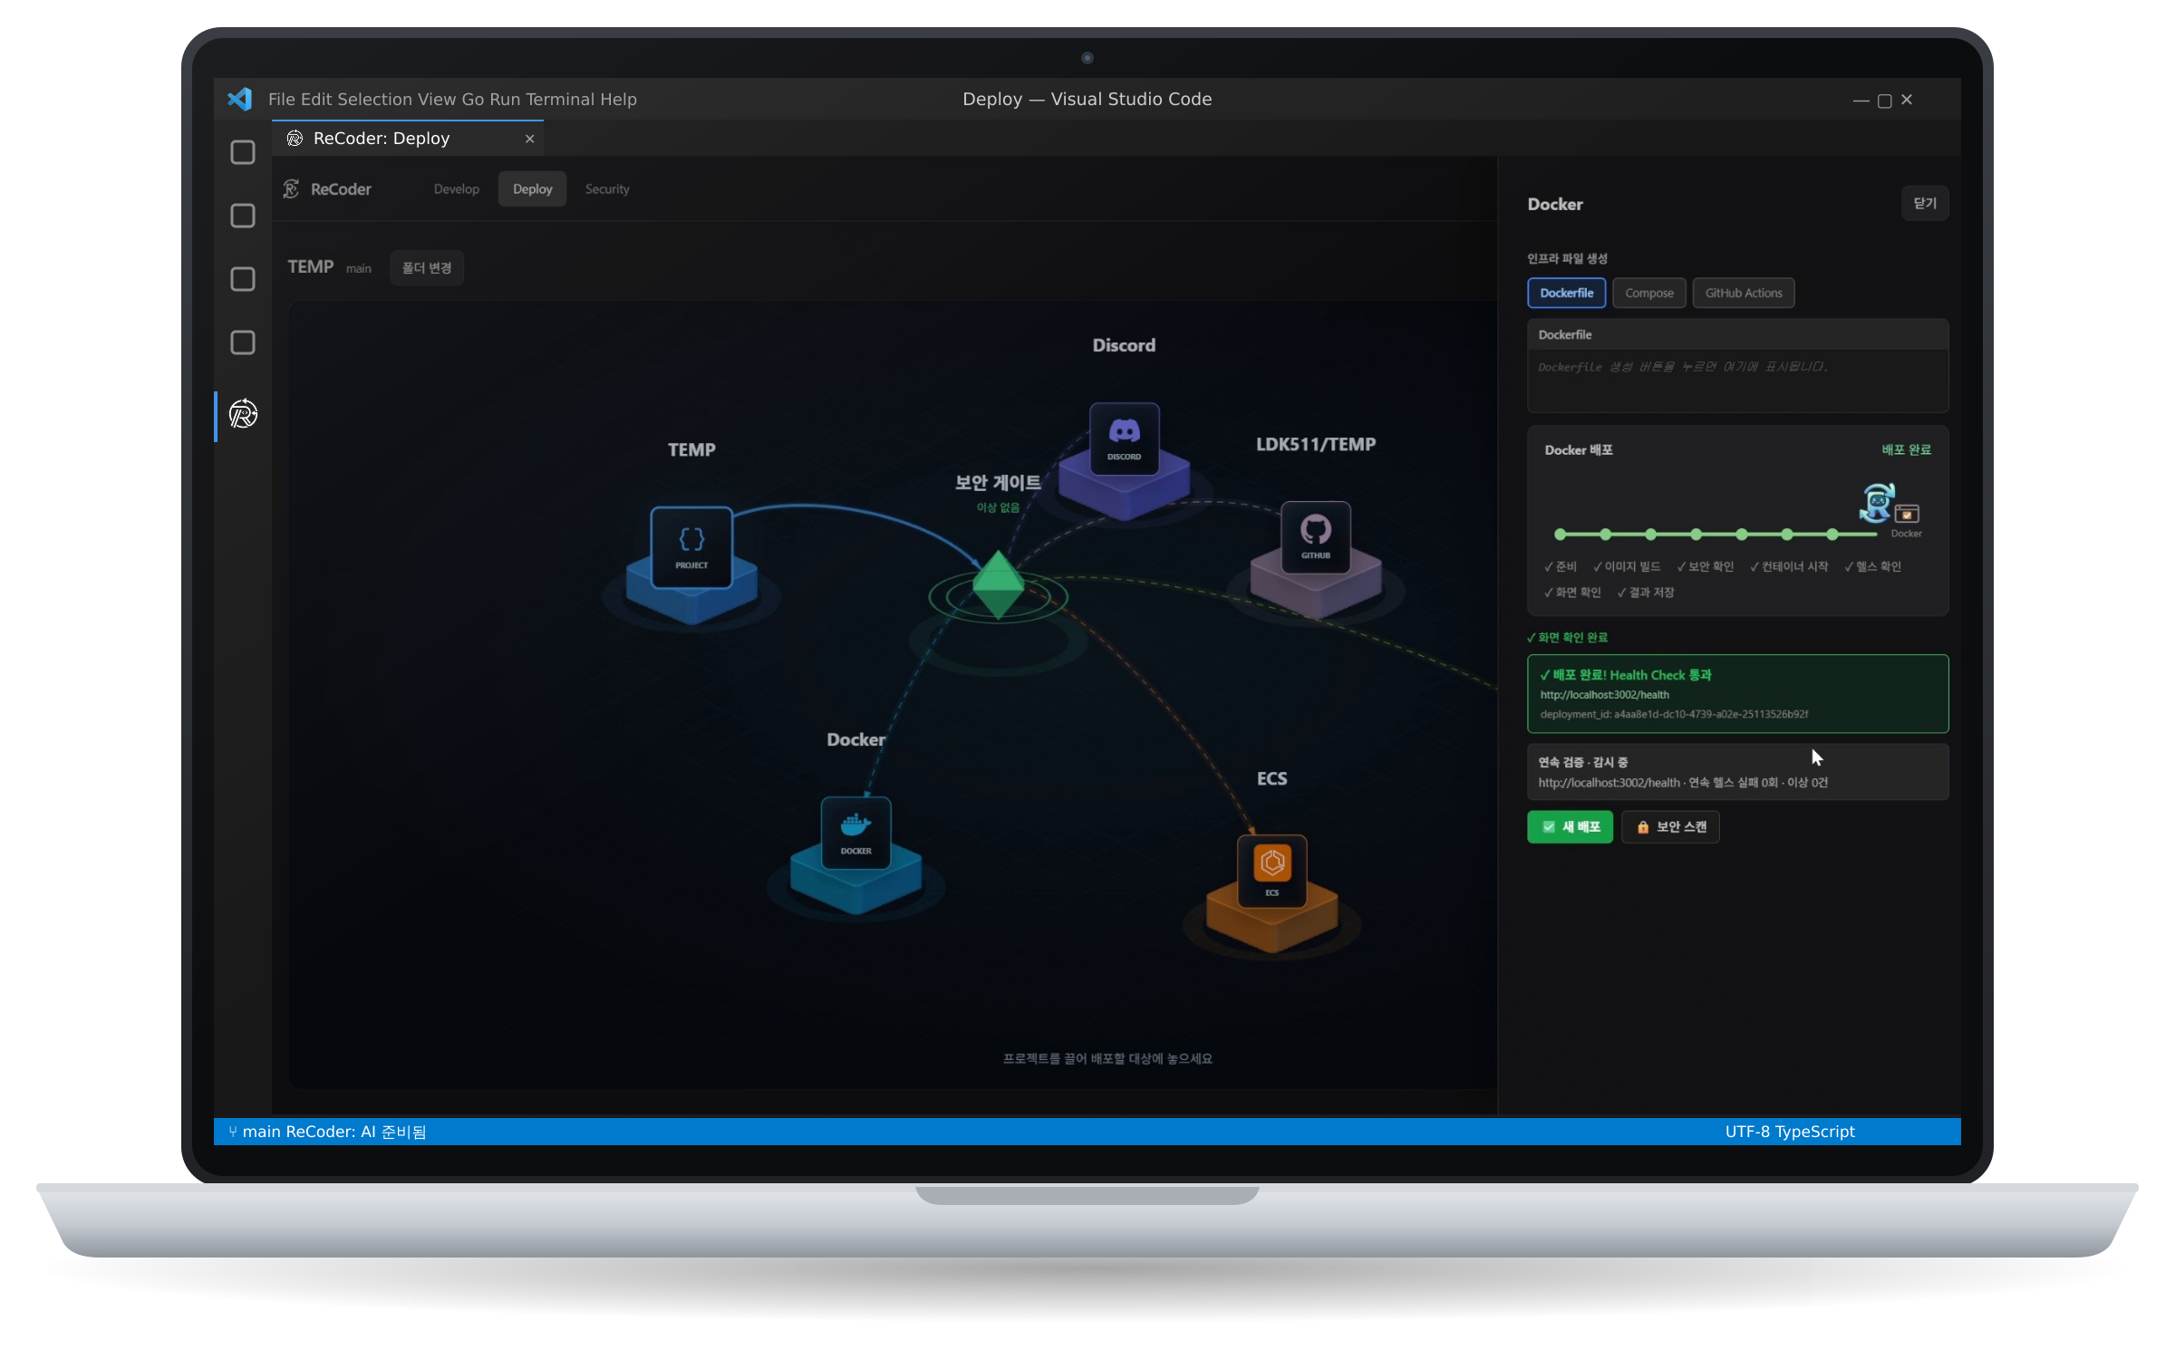
| 시연 영상 : 핵심 흐름
03 데모 시연
01
멀티 에이전트 개발 및 설계 선택
설계 카드 선택 · 역할 분담 · 병렬 생성
02
빌드와 보안 검사
보안 검사 · 문제 수정 · 재검사
03
배포 및 검증
배포 승인 · Health Check · 앱 동작
Notes:
발표 시연은 AWS 키 없이 가능한 로컬 Docker를 기본으로 합니다. 이 슬라이드는 시연 시나리오이며 실행 완료나 성능 검증 결과가 아닙니다. 발표 전에 Docker와 Core 실행, LLM 연결을 준비합니다.

Slide 23
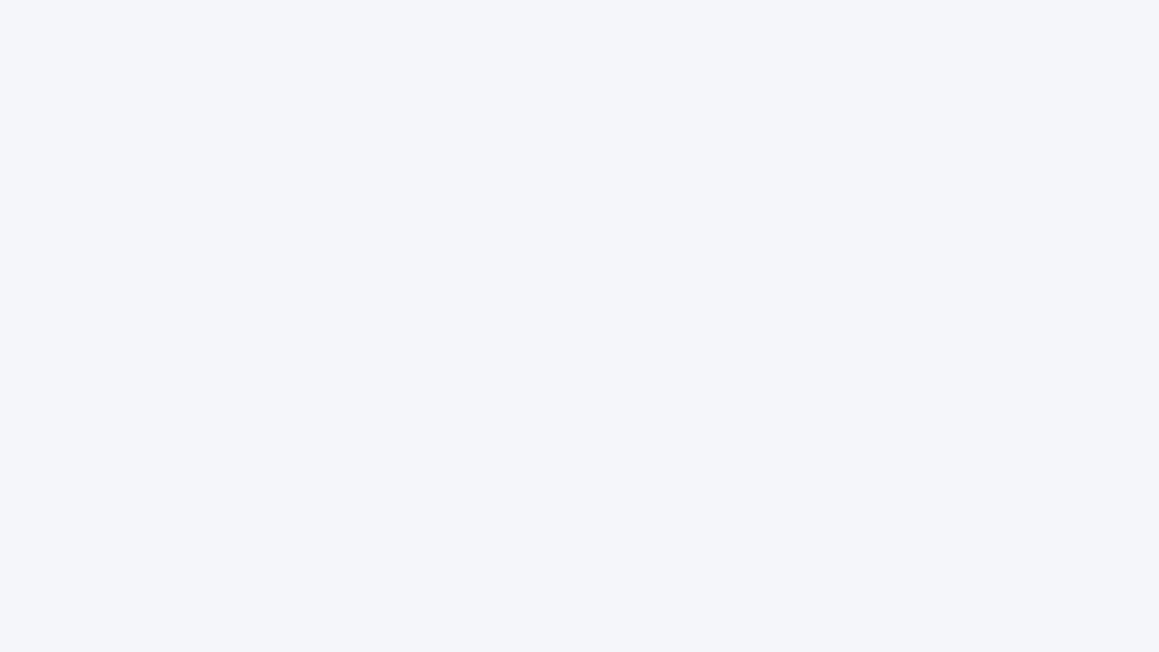
| 시연 영상
03 데모 시연
https://youtu.be/8W2SarV1orU
Notes:
원본에는 삽입된 동영상 파일이 없습니다. develop README에 공개된 프로젝트 시연 영상으로 연결합니다.
영상: https://youtu.be/1VvfyR7i0tk
출처: https://github.com/team-chain/Re-Coder/blob/b3c30fd6bbaca89420767f474600e5ee8c63cd42/README.md

Slide 24



| 기대 효과
04 기대 효과
AI 시대 개발자의 핵심 역량은 'AI 결과물 검증 능력'
문제 정의 · 시스템 설계 · AI 결과물 검증 능력 — 소프트웨어정책연구소(SPRi) 연구보고서 RE-192, 2025.04
배포 진입 장벽 완화
보안 점검 누락 감소
AI 결과 검증 역량 강화
설계 선택부터 빌드·배포까지
한 흐름으로 안내해
초기 설정 부담을 줄임
배포 전 검사를 같은 흐름에 넣고
문제 수정 후 재검사해
반복 작업의 누락을 줄임
설계 근거를 ADR로 남기고
diff·검사 결과를 확인하며
AI 산출물을 검토하는 경험 제공
설정과 도구 전환 부담 완화
검사와 재검증의 일상화
설계 판단과 검증 경험 축적
Notes:
SPRi 보고서는 AI가 단순 코딩을 일부 대체하면서 문제 정의, 시스템 설계, AI 결과물 검증 능력이 핵심 역량이 된다고 전망합니다. ReCoder는 사용자가 설계를 결정하고 시스템이 결과를 검증하는 구조로 이 방향과 맞닿아 있습니다. 기대 효과는 목표이며, 시간·비용 절감률은 측정 결과가 없으므로 수치로 주장하지 않습니다.
출처: spri.kr/posts/view/23870?code=research (RE-192, 2025.4.30)

Slide 25
| 확장 방향
04 기대 효과
현재
검증 근거
확장 방향
01
로직 오류는 자동 검사 밖
6건
로직 오류 대조군으로 확인
기능 테스트 시나리오 자동 생성
역할별 접근 테스트로 인가 점검
02
문서 기반 복구 우위 미확인
144회
36개 과제 × 4조건 비교 평가
문서 기반 해결률 65.6%
오류 유형별로 복구 경로 분리
별도 검증 집합으로 반복 측정
03
상시 감시는 선택 구성
5분
배포 직후 기본 감시
CloudWatch → Discord 상시 알림
장애 주입으로 롤백 점검
근거 · 2026.10.03 RAG 복구 실험 (36개 합성 과제 × 4조건, develop b3c30fd6) · 감시 기본값 core/cv/monitor.py
Notes:
현재 범위와 확장 방향입니다. 6건은 경계를 확인하려고 넣은 로직 오류 대조군 수, 144회는 2026-10-03 복구 실험의 비교 평가 횟수(36개 과제 × 4조건), 5분은 현재 코드의 감시 기본값입니다. 질문이 나오면 아래 실측값으로 답합니다.
첫째, 인가·비즈니스 로직 오류는 규칙과 스캐너 범위 밖입니다. 로직 오류 대조군 6건은 D 조건에서 자동 수정 0건이었습니다. 설계 카드·ADR 기준 기능 테스트와 역할별 접근 테스트(타 사용자 리소스 → 403)로 보완하고, 로직 오류는 자동 수정 대신 사람 검토로 넘깁니다.
둘째, 문서 기반 D 조건 해결은 21/32(65.6%)로 대형 모델 단독 30/32(93.8%)보다 낮았습니다. 36개 합성 과제를 조건별 1회(seed 42) 평가한 탐색 실험이며, 규칙이 처리한 4건은 분모에서 제외했습니다. 오류 유형별로 모델 단독과 문서 근거 경로를 나누고, 미사용 저장소·오류로 만든 검증 집합에서 다중 seed로 반복 측정할 계획입니다. 쇼핑몰 수락 50항목으로 생성·빌드·복구 성공률과 배포 시간도 측정합니다.
셋째, 배포 직후 기본 감시는 5분이며 watchdog·CloudWatch·Discord 상시 감시는 선택 구성입니다. CloudWatch 경보와 Discord 알림을 기본 연결하고, ECS 이미지 pull·IAM 권한 오류는 실제 AWS 계정에서 재현하며, 장애 주입으로 롤백·DB 복구 경로를 점검합니다. RAG 실험의 ECS/ECR 4건은 로컬 계약 검사로 실제 Fargate 배포 성공과 별개입니다.
출처: https://github.com/team-chain/Re-Coder/blob/b3c30fd6bbaca89420767f474600e5ee8c63cd42/benchmarks/repair/RESULTS.md
https://github.com/team-chain/Re-Coder/blob/b3c30fd6bbaca89420767f474600e5ee8c63cd42/core/cv/monitor.py

Slide 26
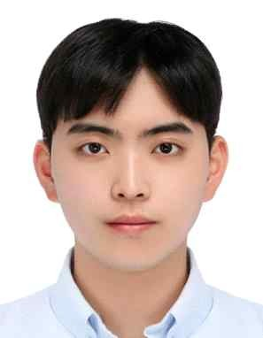

| 팀 구성
05 팀 소개
Team Chain
개발 환경
From Prompt to Production.
만드는 속도만큼, 안전하게.
언어·앱
Python (FastAPI)
TypeScript
React
VS Code API
인프라·배포
Docker
AWS Bedrock
ECR · ECS
S3 · EC2
GitHub Actions
보안
OPA (Rego)
Trivy
Hadolint
Gitleaks
이동규
Back-end · Infra
윤세빈
AI · Front-end
AI·협업
RAG (Hybrid Search)
Discord API
Core · 배포 · 보안 파이프라인
VS Code 확장 · 코드 분석
지도교수 이희진 | 컴퓨터소프트웨어공학과
Notes:
팀 Chain은 두 명입니다. 이동규는 백엔드·인프라, 윤세빈은 AI·프론트엔드와 확장을 맡았습니다. 설계서는 윤세빈을 확장·코드 분석, 브로셔는 AI·Front로 설명하므로 두 문서를 포괄했습니다. 개발 환경은 브로셔 기준입니다.
출처: Recoder 설계서.docx 1.3, ReCoder_브로셔_수정본.docx 3장

Slide 27

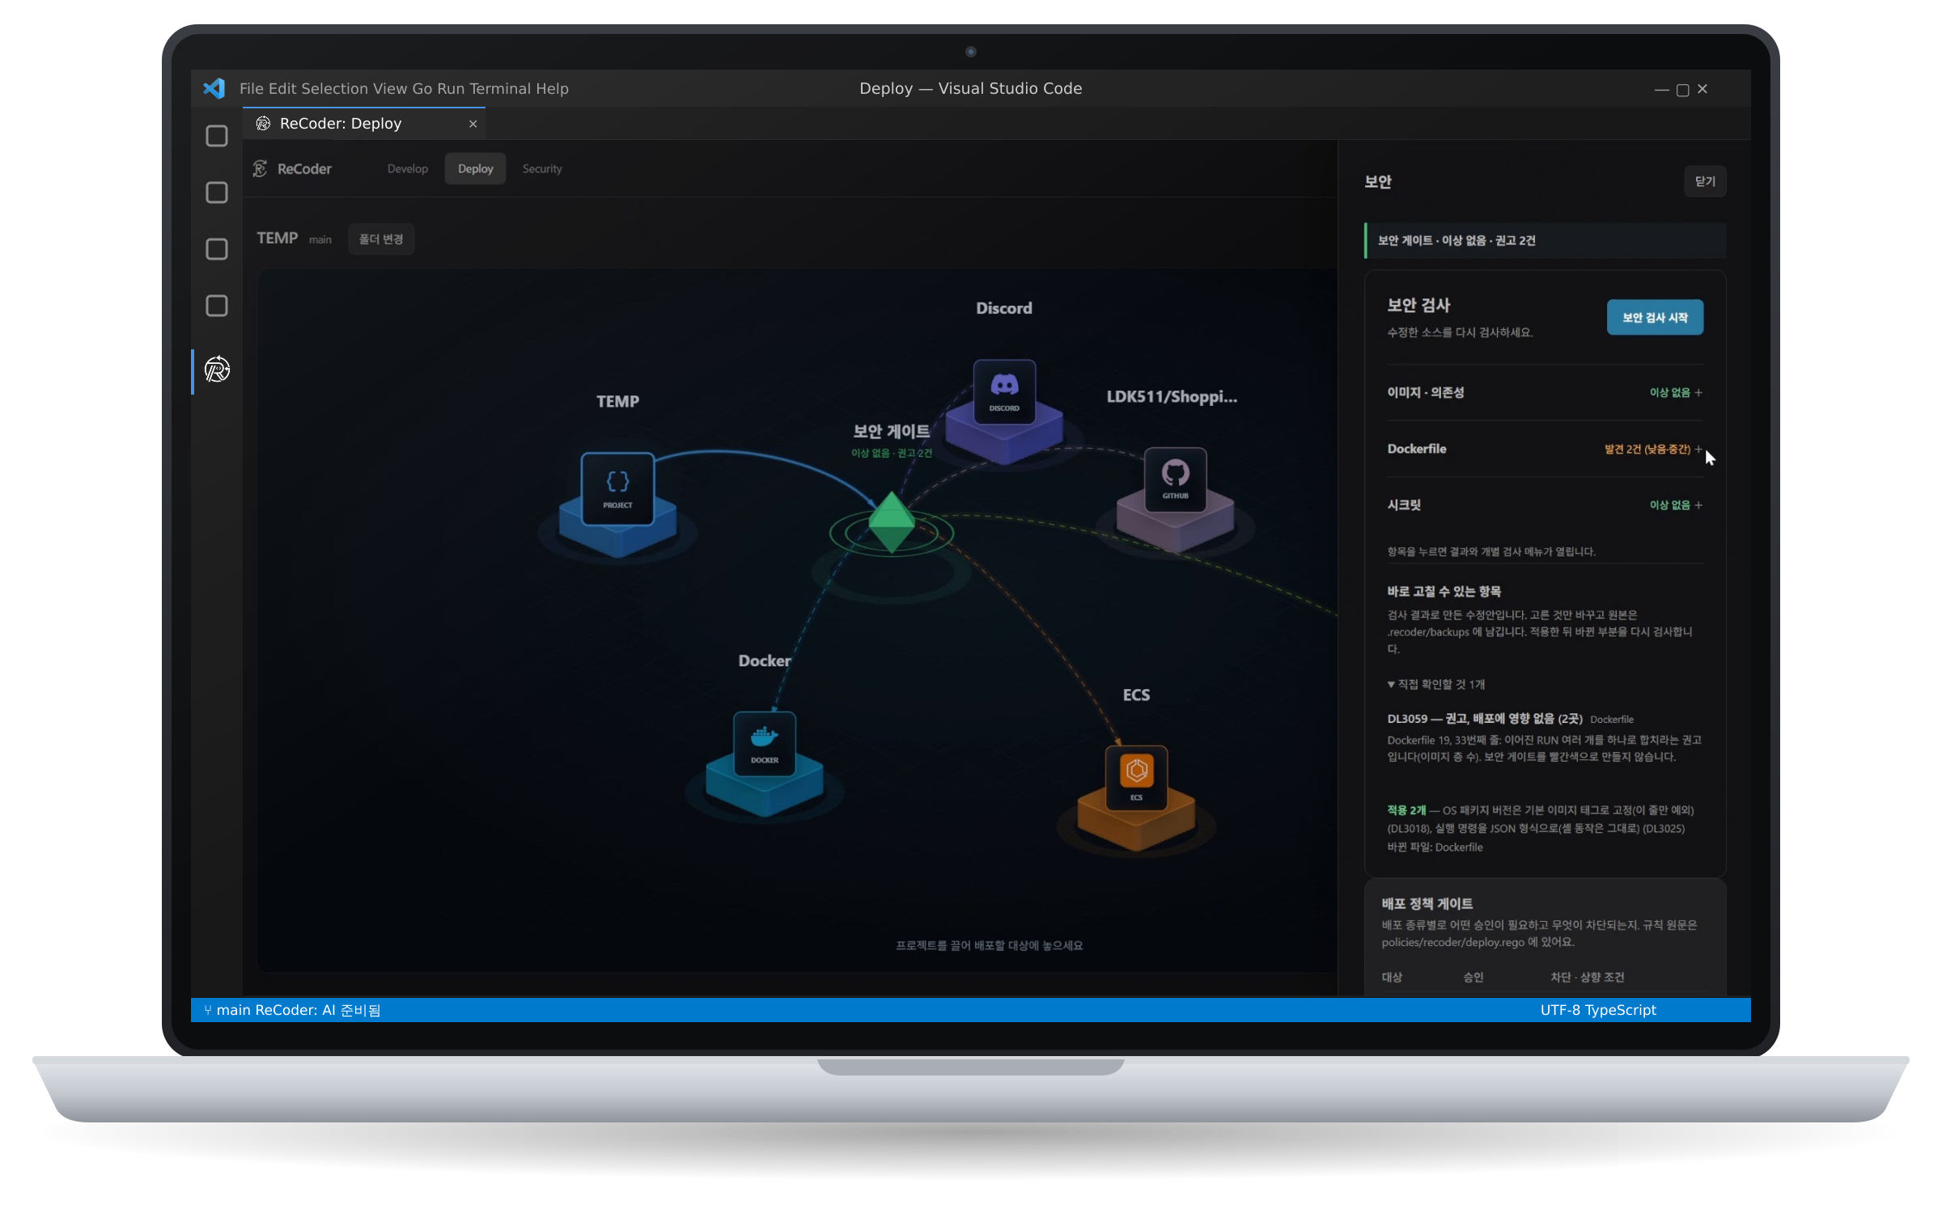
ReCoder
발표를 들어주셔서
감사합니다!
2026
Q & A
TEAM Chain · 이동규 · 윤세빈 · 2026.10
졸업작품 발표
Notes:
들어주셔서 감사합니다. 질문을 받겠습니다.
디자인 참고: AWS11기_4조_발표자료.pdf, AWS 13기 4조 최종 발표 자료(BADA)

